Slide 1
Podzapytania
Ujęte w nawiasy zapytanie, umieszczone wewnątrz
innego zapytania (tzw. zapytania zewnętrznego),
najczęściej w warunkach klauzul WHERE i HAVING,
również w SELECT i FROM (rozwiązania specyficzne).
Ogólny schemat stosowania podzapytań:
SELECT wyrażenie_A1, ...
FROM nazwa_relacji_A1
WHERE wyrażenie_A3 operator
(SELECT wyrażenie_B1
FROM nazwa_relacji_B1
WHERE ...)
ORDER BY wyrażenie_A4;

Slide 2
Podzapytanie jest zapytaniem umieszczonym wewnątrz innego zapytania, tzw.
zapytania zewnętrznego. Podzapytania najczęściej umieszcza się w warunkach w
klauzulach WHERE i HAVING zapytania zewnętrznego, niektóre SZBD
dopuszczają również stosowanie podzapytań w klauzulach SELECT i FROM.

Slide 3
Jak działa podzapytanie
Do zrozumienia działania podzapytań musimy wyjaśnić przebieg wykonania
zapytania z podzapytaniem. Otóż jako pierwsze wykonuje się podzapytanie.
Wartości, odczytane przez wyrażenia umieszczone w klauzuli SELECT
podzapytania, dostarczane są do zapytania zewnętrznego (np. do warunku w
klauzuli WHERE), tam wykorzystywane są do utworzenia zbioru wynikowego ze
zbioru rekordów, przetwarzanych przez zapytanie zewnętrzne. Należy pamiętać,
że podzapytanie wykonuje się jednokrotnie.
W przypadku podzapytań w klauzulach WHERE i HAVING, a więc podzapytań
stanowiących część warunku logicznego zapytania zewnętrznego, operator, jaki
może zostać zastosowany w warunku, zależy od rodzaju podzapytania.
Wyróżniamy tutaj podzapytania wierszowe i tablicowe.

Slide 4
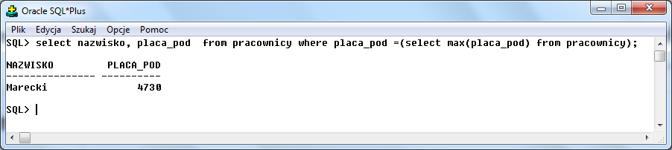
Podzapytanie wierszowe
Przykład pierwszy: znaleźć i wyświetlić nazwisko i wysokość płacy najwięcej zarabiającego pracownika.

Slide 5
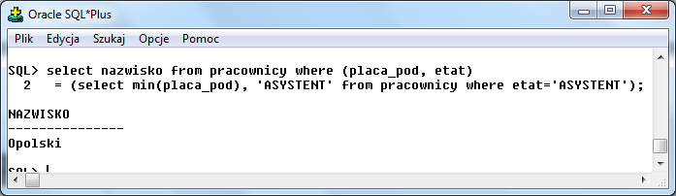
PRZYKŁAD DRUGI
Znajdź najgorzej zarabiającego asystenta wśród asystentów i wyświetl jego nazwisko

Slide 6
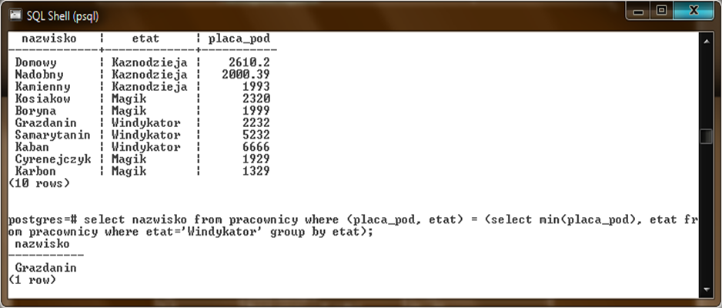
Zapytania wierszowe – przykład 2
podaj nazwisko windykatora, otrzymującego
najniższą płacę podstawową wśród windykatorów

Slide 7
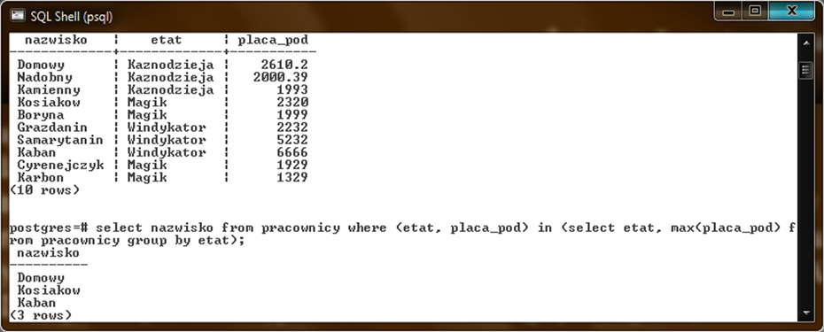
Podzapytanie tablicowe
Zwraca zbiór rekordów zawierających jedną lub wiele wartości.
• Dopuszczalne zastosowanie operatorów: IN, ANY, ALL.
• Przykład: podaj nazwiska pracowników, otrzymujących najwyższe płace podstawowe w swoich grupach etatowych.

Slide 8
Teoria – zapytania tablicowe
Drugi rodzaj podzapytań, tzw. podzapytania tablicowe (nazywane również podzapytaniami wielowierszowymi), zwraca zbiór rekordów, zawierających jedną lub kilka wartości. W przypadku stosowania podzapytań tablicowych w warunkach w klauzulach WHERE i HAVING zapytań zewnętrznych można użyć jedynie operatora IN zawierania w zbiorze oraz dwóch nowych operatorów, ANY i ALL

Slide 9
Operatory ANY i ALL
• Stosowane razem z operatorami logicznymi w zapytaniach z podzapytaniami tablicowymi.
• Operator ANY – warunek prawdziwy jeśli jest spełniony
dla przynajmniej jednej wartości, odczytanej przez podzapytanie.
• Operator ALL – warunek prawdziwy jeśli jest spełniony
dla wszystkich wartości, odczytanych przez podzapytanie.

Slide 10
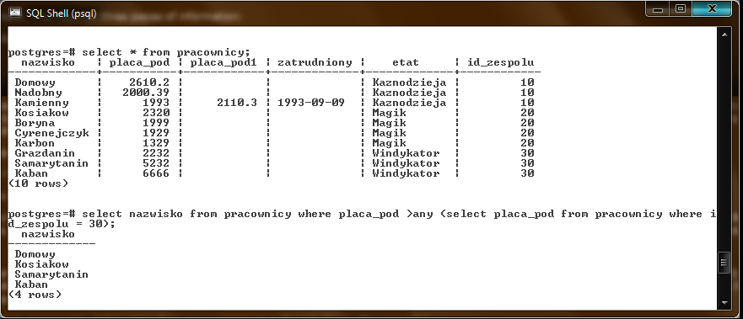
Operatory ANY i ALL przykłady
Podaj nazwiska pracowników, których płaca podstawowa jest większa od płacy podstawowej dowolnego pracownika zespołu 30.

Slide 11
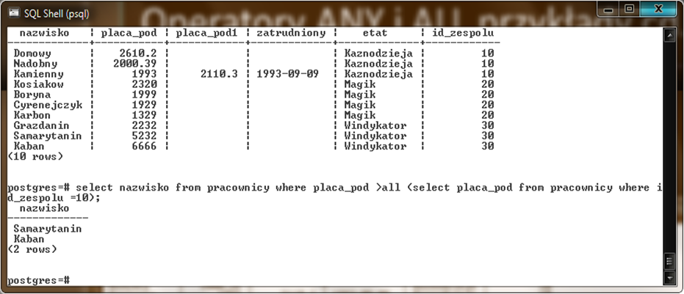
Operatory ANY i ALL przykłady cd.
Podaj nazwiska pracowników, których płaca
podstawowa jest większa od płac podstawowych
wszystkich pracowników zespołu 10.

Slide 12
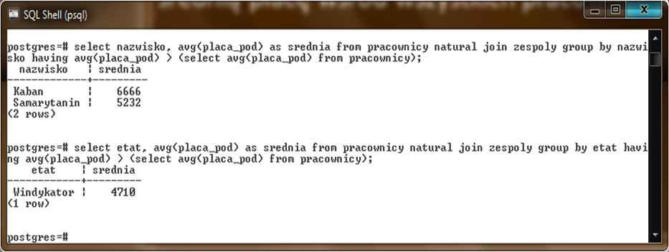
Podzapytania w klauzuli HAVING
Zasady konstrukcji – te same co dla podzapytań w klauzuli WHERE.
Przykład: Podaj nazwy i średnie płace podstawowe w zespołach, w których średnia płaca przekracza średnią płacę wśród wszystkich pracowników. (pierwsze z nazwiskami w zespołach drugi przykład z nazwami zespołów).

